Slide 1
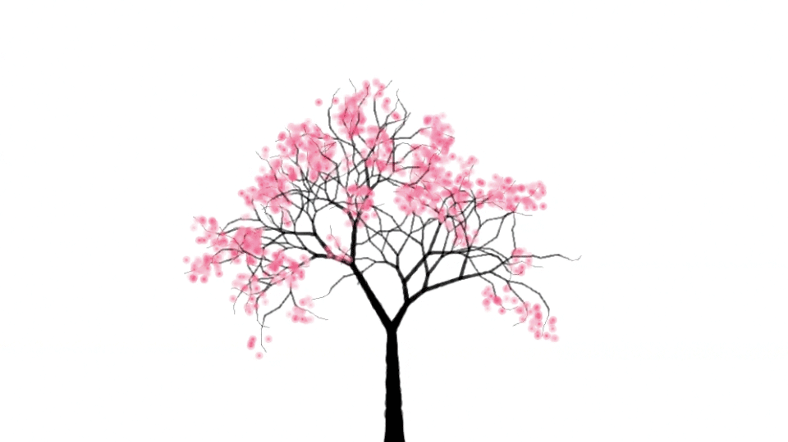
“ 건축 ”

Slide 2
일본 건축 발전
평화,문화가 융합한
건축 발전
불교가 전래되며 건축 발전
발전 시기
B.C.
3세기
고대
근세
현대
중국문화 접촉 후 건축 발전
기교 뛰어나고 세련된 표현의
건축 발전

Slide 3
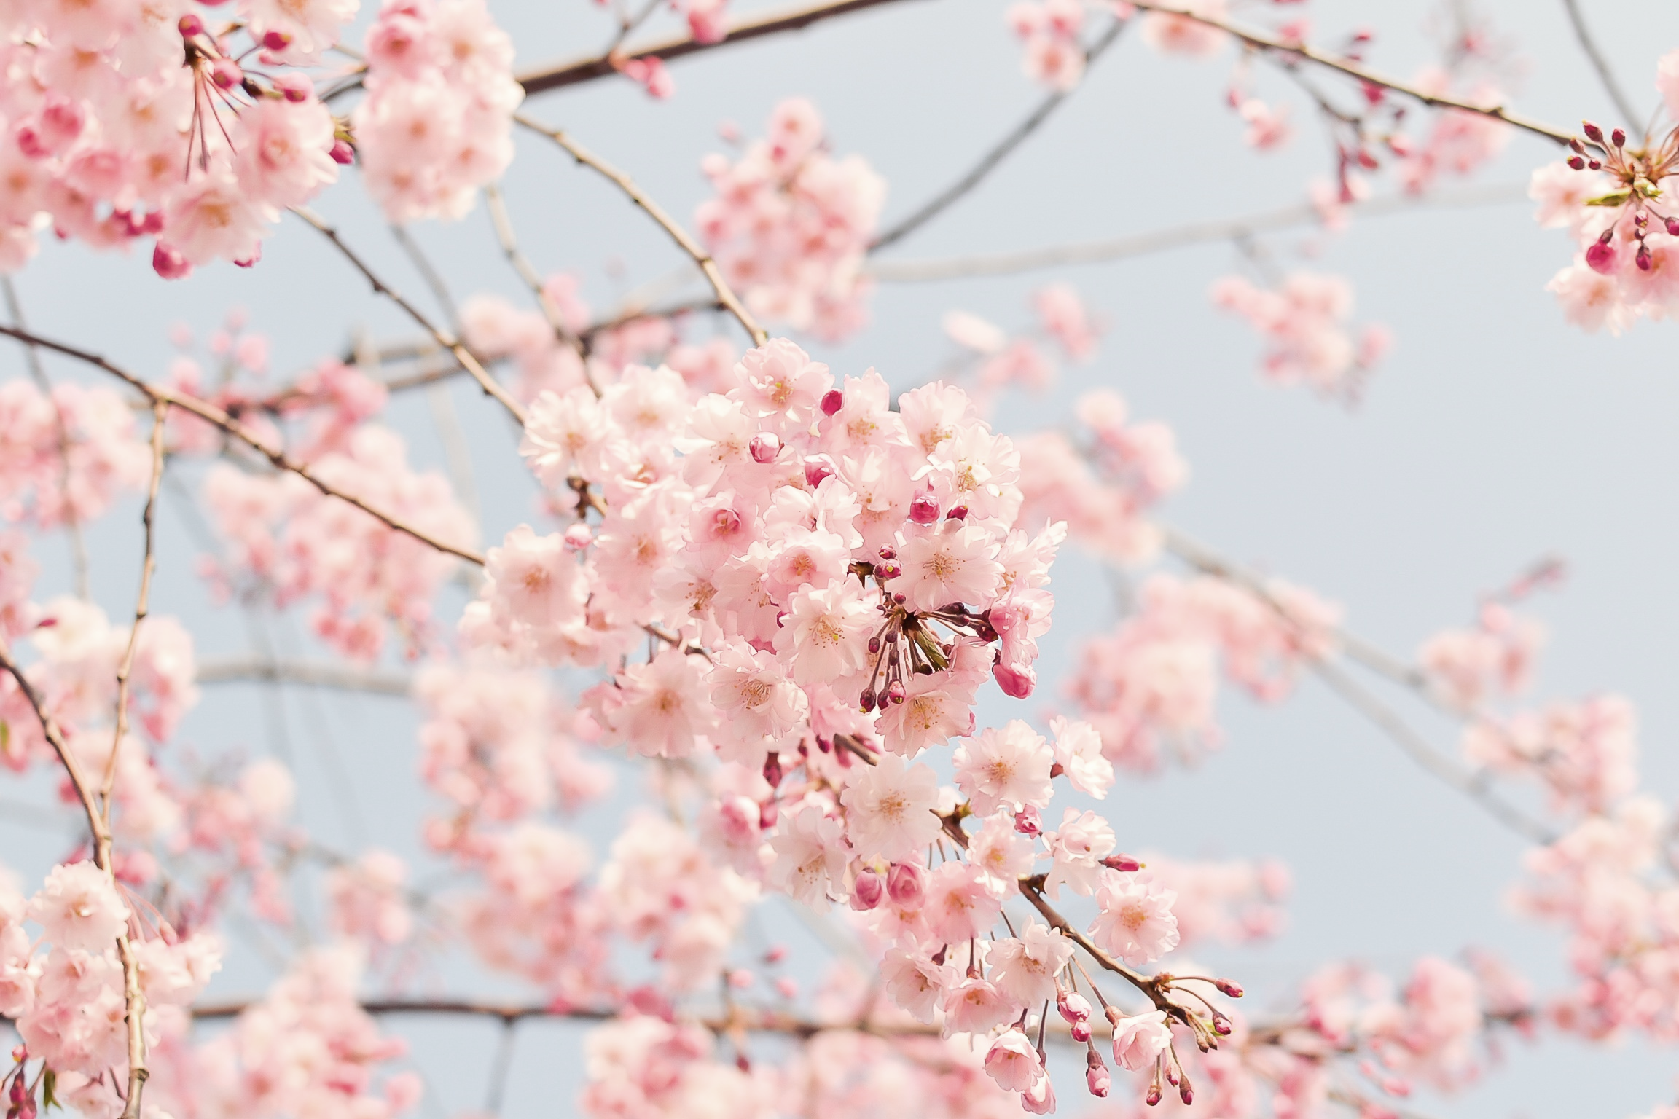
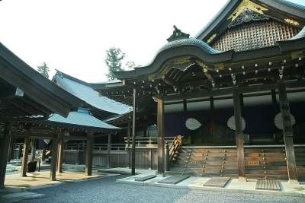

일본 고대 건축
YOUR IMAGE
이세 신궁
맑고 고귀한 건축 양식
일본만의 건축 특징 나타냄

Slide 4

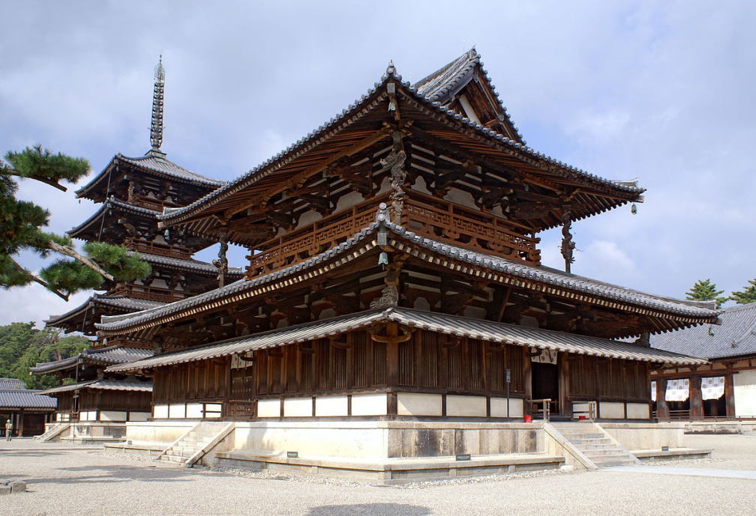

목조 건축물 보존
현재까지 보존된 목조건축물들 국보 지정
자연적,인문적 환경 여건에 맞게
건축문화 형성
호류지의 불교 기념물
사면이 바다라는 자연환경 이용해 많은 목조 건축물 보존

Slide 5
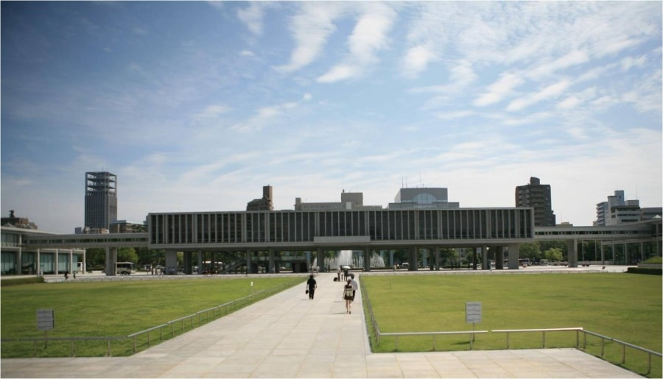
일본 현대 건축
YOUR IMAGE
히로시마 평화관
평화와 문화 상징하는 일본 현대 건축의 시작점
일본 전통 건축 요소를 기하학적 입면의 현대 건축물로 표현한 역작

Slide 6
01
국제성과 일본성이 공존
일본 건축의
형상화된 미의식
02
세계 여러 건축 문화를 수용
03
건축 속에서 일본적인 전통문화
보존과 계승
https://www.youtube.com/watch?v=P0t8Ur4TM2k

